Slide 1
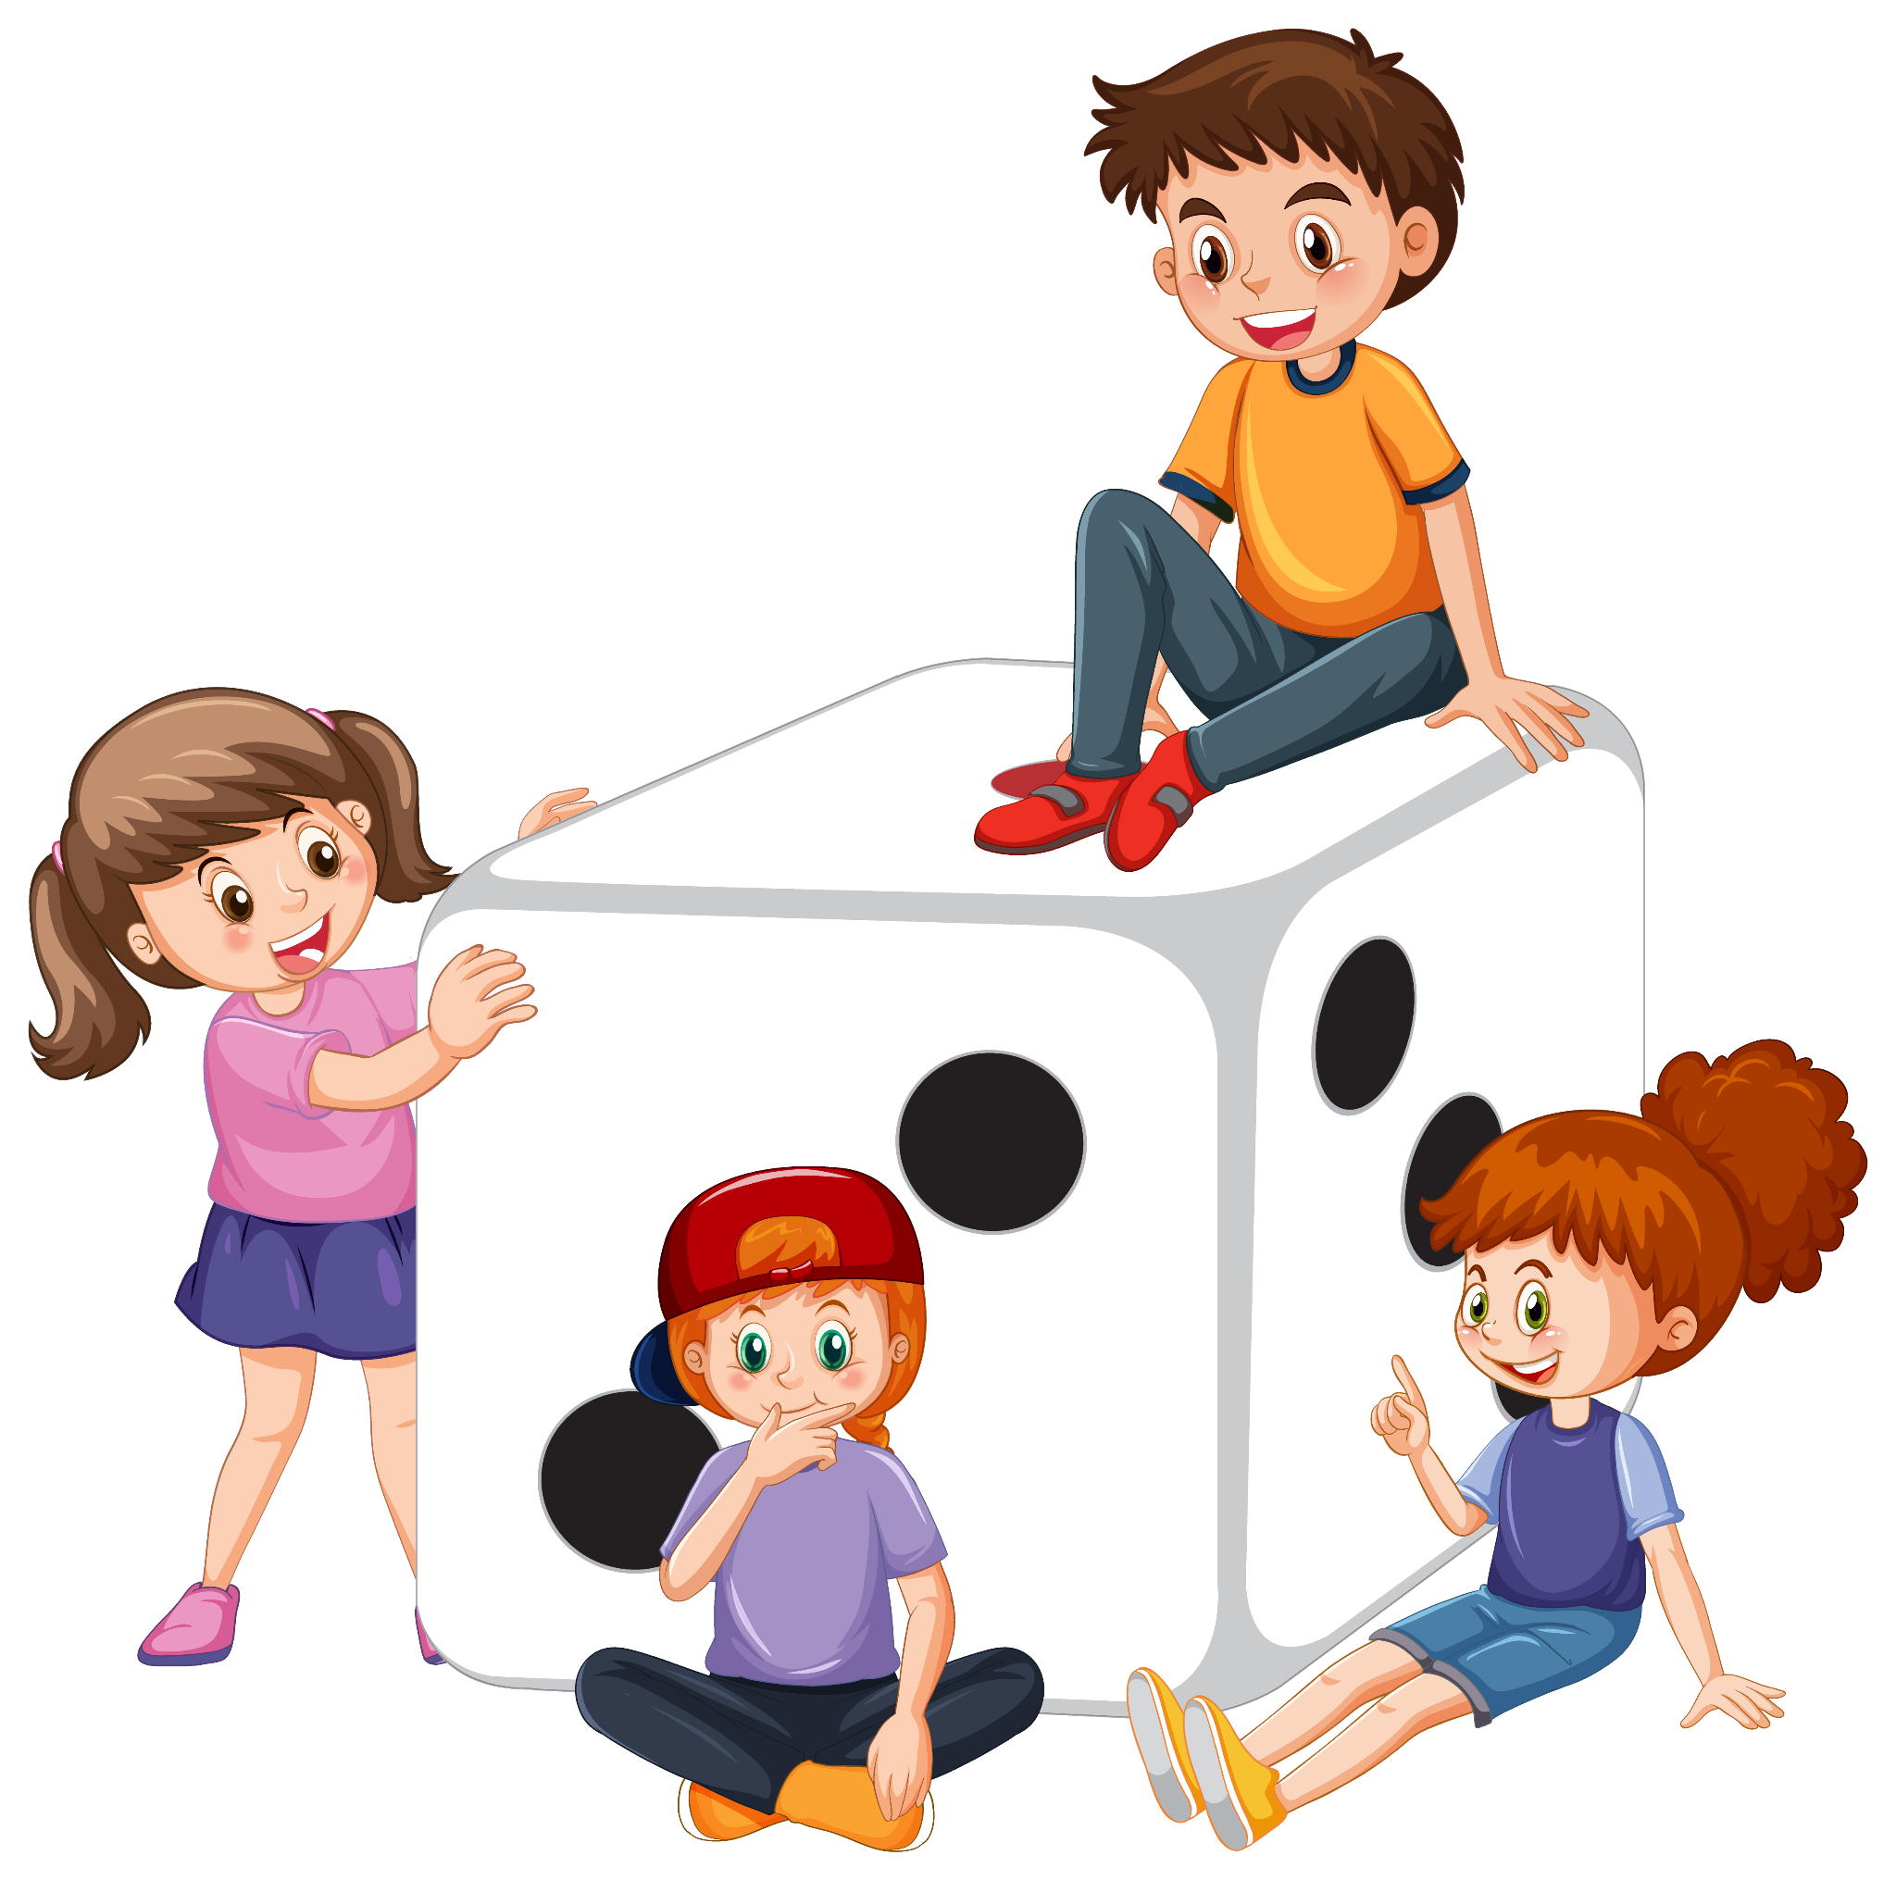
Dobbel een woord met de letter…..?
De leerling gooit de dobbelsteen, leest het getal en zoekt de letter erbij. Daarna gaat de leerling kijken welk vakje er wordt ingevuld.
Groen is 3 punten, Geel is 2 punten en oranje 1 punt.
De leerling mag dus zelf bepalen in welk vakje achter de letter hij een woord kan opschrijven.
Wie heeft het snelst 50 punten gewonnen?

Slide 2






Dobbel een woord met de letter…..? | Een voorwerp op school. | Een werkwoord. | Een samengesteld woord. | Groenten of fruit. | Een dier.
K
M
S
A
R
T

